Slide 1

災害時に備えて食品の
家庭備蓄を始めよう
講演用資料
〇〇年〇月
〇〇〇〇(講演者名など)
Notes:
■表紙
「災害時に備えて食品の家庭備蓄を始めよう」と題してご説明いたします。
まず、
①災害時に備えて、なぜ食品の家庭備蓄が必要なのか、
②具体的にどのようにして、家庭備蓄をすればいいのか、
について説明します。
次に、
③おすすめの備蓄食品、効率的な収納テクニックや簡単レシピなど
実践的な情報を紹介します。
さらに、
④乳幼児や高齢者など配慮が必要な方のための備蓄のポイント
を解説します。
最後に、
⑤実際のイメージを持っていただくための実践事例
についても紹介しますので、よろしくお願いいたします。
→→次のページ

Slide 2
はじめに
大きな災害が発生し、物流機能が停止した場合、
スーパーマーケットやコンビニの店頭で食品が手に入りにくくなります。
また、電気・水道・ガスなどのライフラインが停止した場合、
日常生活とはかけ離れた環境で生活しなければなりません。
そんな時、いつもと変わらない、温かく、栄養バランスのとれた食事があれば、
心と体が満たされます。
また、災害時でも、毎日変化に富んだおいしい食事があれば、前向きな思考と、
元気に活動するためのエネルギーが湧いてきます。
Notes:
■説明
大きな災害が発生して、物流機能が停止した場合、
皆様、どうしますか？
災害時には、道路が寸断したり、食品メーカーが被災したりして、食品流通が停滞します。
また、お店が営業できなかったり、営業できても、ものがない、レジなどで長い行列ができてスーパーマーケットやコンビニの店頭で食料品が手に入りにくくなります。
また、電気・水道・ガスなどのライフラインが停止した場合、
日常生活とかけ離れた環境で生活しなければなりません。
そんな時にいつもと変わらない、温かく、栄養バランスのとれた食事があれば、心と体が満たされます。また、災害時であっても、毎日変化に富んだおいしい食事があれば、前向きな思考と元気に活動するためのエネルギーが湧いてきます。
→→次のページ

Slide 3

はじめに
近年、災害が頻発しているわが国において、安心して暮らすためには、
食品の家庭備蓄を非日常のものと考えるのではなく、
日常の一部として普段から無理なく楽しみながら取り入れていく
ことが大切です。
いざという時でも自分や家族を守り、心のゆとりを持つことができるよう、
必要な備えを進めましょう。
Notes:
■説明
近年、災害が頻発しているわが国において、私達が安心して暮らすためには、
家庭備蓄を非日常のものと考えるのではなく、
日常の一部として普段から無理なく楽しみながら取り入れていくことが大切です。
いざという時でも自分や家族を守り、心のゆとりを持つことができるよう、
必要な備えを進めましょう。
→→次のページ

Slide 4
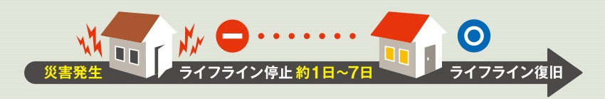
なぜ、食品備蓄が必要なの？
過去の経験によれば、災害発生からライフライン復旧まで
１週間以上を要するケースが多くみられます。
また、災害支援物資が３日以上到着しないことや、物流機能の停止によって、
１週間はスーパーマーケットやコンビニなどで食品が手に入らないことが想定されます。
このため、最低３日分～１週間分×人数分の食品の家庭備蓄が望ましいといわれています。
自治体が作成するハザードマップなどを確認し、
お住まいの地域の状況に応じて２週間分など多めに備えることも大切です。
Notes:
■説明
過去の経験によれば、災害発生からライフライン復旧まで
１週間以上を要するケースが多くみられます。
また、災害支援物資が３日以上到着しないことや、物流機能の停止によって、
１週間はスーパーマーケットやコンビニなどで食品が手に入らないことが想定されます。
このため、最低３日から１週間分の食品を人数分用意する家庭備蓄が望ましく、
自治体が作成するハザードマップなどを確認し、
お住まいの地域の状況に応じて２週間分など多めに備えることも大切です。
→→次のページ

Slide 5
近年の主な自然災害によるインフラへの被害状況
 | 電気 | 水道 | 都市ガス （旧簡易ガス除く）
東日本大震災 （平成23年） | 約466万戸が停電 （東北電力管内） 約３か月で復旧完了 （３日後に約80％） | 257万戸が断水 約６か月半で復旧完了 （津波浸水による復旧困難な戸数を除く） （１週間で約57％） | 約46万戸が供給停止 約２か月で復旧完了
熊本地震 （平成28年） | 約48万戸が停電 約５日後に復旧完了 | 45万戸が断水 約３か月半で復旧完了 （家屋等損壊地域の戸数を除く） （１週間で約９割） | 約10万戸が供給停止 約15日で復旧完了
平成30年7月豪雨 | 約7.5万戸が停電 約７日後に復旧完了 | 26万戸が断水 約２か月で飲用水としての復旧完了 （断水は家屋等損壊地域の戸数を除く） （約１か月で断水解消） | 約300戸が供給停止 約3週間で復旧完了 （家屋倒壊等で住民が避難している箇所を除く）
北海道胆振東部 地震（平成30年） | 約295万戸が停電 約１か月で復旧完了 （１日半後に約99％） | ６万戸が断水 約１か月で復旧完了 （家屋等損壊地域の戸数を除く） （１週間で約92％） | 被害なし
能登半島地震 （令和６年） | 約４万戸が停電 約2.5か月で復旧完了（安全確保等の観点から電気の利用ができない家屋等を除く） | 約13.6万戸が断水 約５か月で復旧完了 （早期復旧が困難な地区を除く） | 約150戸が供給停止 約4日で復旧完了
※経済産業省「3.11の地震により東北電力で発生した広域停電の概要」（H23.9）、厚生労働省「東日本大震災水道被害状況調査報告書」（平成24年12月）、
経済産業省「東日本大震災を踏まえた都市ガス供給の災害対策検討報告書（H24,3）、「東北・関東地方の都市月等の復旧」（平成23年5月）より農林水産省作成
※中央防災会議ワーキンググループ「熊本地震を踏まえた応急対策・生活支援策の在り方について」（平成28年12月）、経済産業省「平成 28 年熊本地震を踏まえた都市ガス供給の地震対策検討報告書(ガス安全小委員会)」（H29,3）より農林水産省作成
※内閣府「平成30年７月豪雨による被害状況等について」、「「東日本大震災を踏まえた都市ガス供給の災害対策検討報告書」（H２４.３総合資源エネルギー調査会/都市熱エネルギー部会/ガス安全小委員会/災害対策ワーキンググループ）」より 農林水産省作成
いずれも倒壊、津波浸水等家屋を除く
※内閣府「平成30年北海道胆振東部地震に係る被害状況等について」より農林水産省作成
※内閣府「令和６年能登半島地震に係る被害状況等について」「第30回 産業構造審議会 保安・消費生活用製品安全分科会 ガス安全小委員会 資料4」より農林水産省作成
Notes:
■説明
近年の主な自然災害によるインフラへの被害状況
データを見ると、復旧までに長期間かかっていることがわかります。
→→次のページ

Slide 6
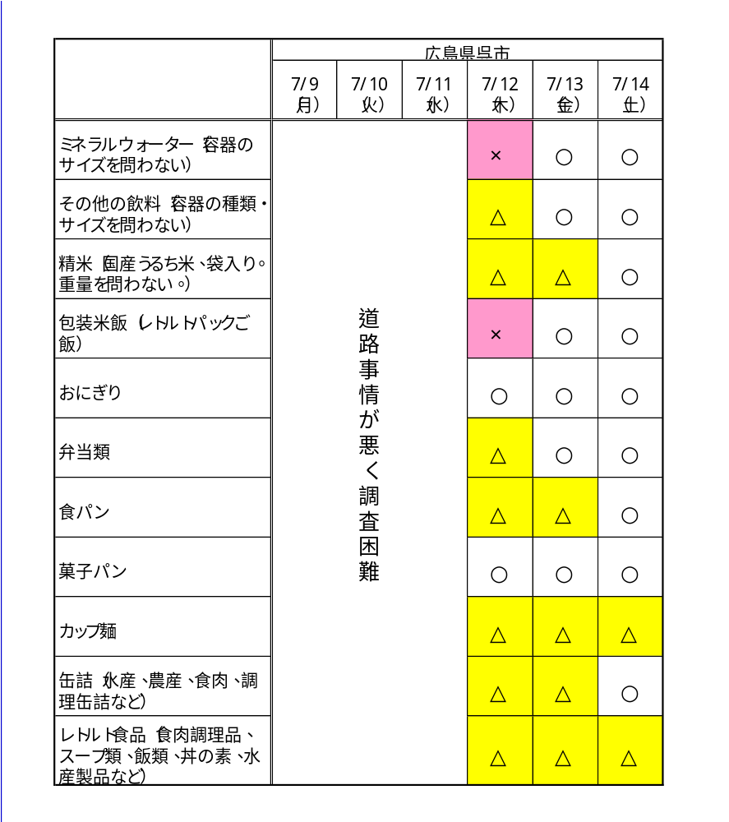
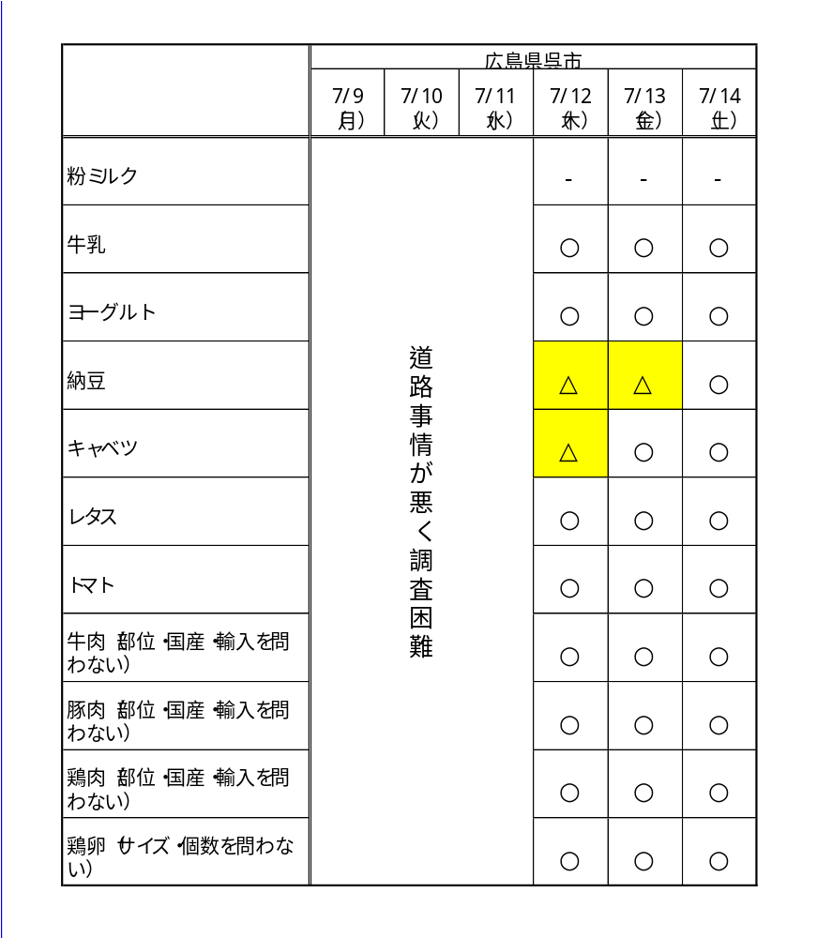
食品等の陳列状況（平成30年７月豪雨）
水、包装米飯、カップ麺等を中心に、 １週間程度は、品薄、欠品が多い状態。
（※７月６～８日に気象庁が「大雨特別警報」を発表。）
○：一部店舗を除き、通常どおりの陳列 △：品薄感あり ×：大半の店舗で陳列なし －：取扱いなし
出典：「スーパー、コンビニの店舗における食品等の陳列状況の調査結果（農林水産省）」
Notes:
■説明
食品等の陳列状況
平成30年７月豪雨では、農林水産省の調査によれば、
水、包装米飯、カップ麺等を中心に、１週間程度は、品薄、欠品が多い状態が続いていました。
→→次のページ

Slide 7
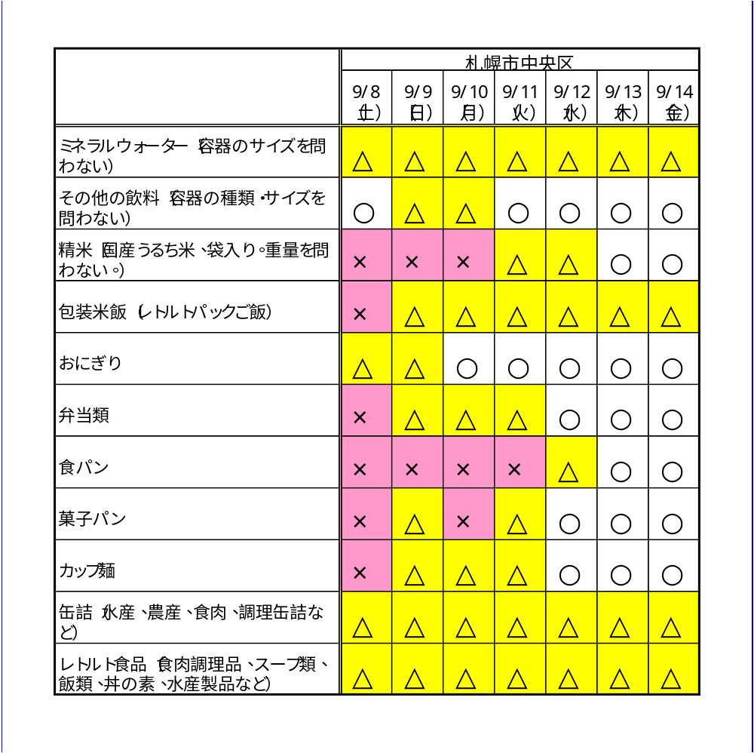
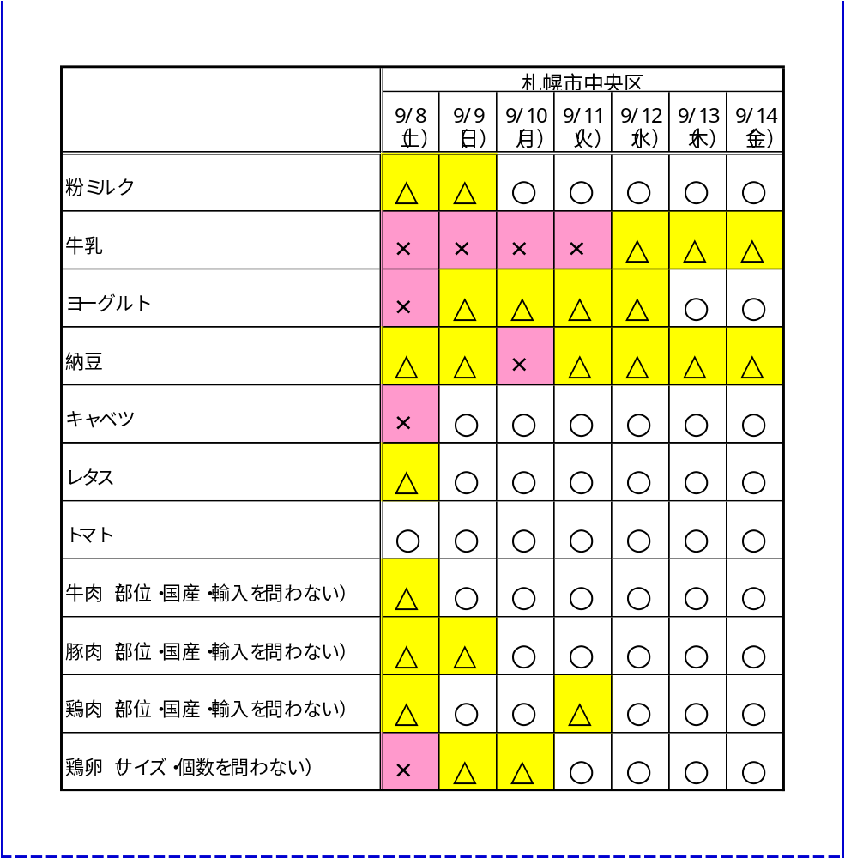
食品等の陳列状況（北海道胆振東部地震）
水、おにぎり、弁当類、食パン、粉ミルク、牛乳、納豆等を中心に、１週間程度は、品薄、欠品が多い状態。 （※９月６日（木）３時８分、北海道胆振地方中東部を震源とする震度７の地震発生。）
○：一部店舗を除き、通常どおりの陳列 △：品薄感あり ×：大半の店舗で陳列なし
出典：「スーパー、コンビニの店舗における食品等の陳列状況の調査結果（農林水産省）」
Notes:
■説明
食品等の陳列状況
北海道胆振東部地震では、農林水産省の調査によれば、
水、おにぎり、弁当類、食パン、粉ミルク、牛乳、納豆等を中心に、
１週間程度は、品薄、欠品が多い状態が続いていました。
→→次のページ

Slide 8
なぜ、食品備蓄が必要なの？
東日本大震災の事例
熊本地震の事例
・スーパーで食品の調達できたのは、
発災後、数日経ってから。
・食品の家庭備蓄を行っていた家庭は
少なく、発災日の夜は自宅にあった
食品や近所の炊き出しで食事
・避難所に地方公共団体の食品備蓄
があったのは全体の３割程度
・発災日に避難所に届いた食品のほ
とんどは他地区住民の協力による
炊き出しのおにぎり
・自宅から避難所に食品を持参した人
は2割程度
多くのスーパーが営業中止
9日経っても約２割のスーパーが
営業を再開できなかった
％
主要スーパー営業中止状況
注１：震度6弱以上を記録した地域（市区町村）の主要スーパーチェーンの
営業状況について、農水省担当者が店舗HP及び電話により確認
注２：調査件数は、２日後-９６店舗、３日後-127店舗、6日後及び
9日後-160店舗
注３：短縮営業や一部営業は営業として集計
出典：「東日本大震災における食料へのアクセス実態調査（農林水産省）」（平成25年3月）（岩手県、宮城県、福島県の３県で被災し、自宅で生活を行った計11人からヒアリング、及び避難所で生活を行った住民及び自治体担当者28名のアンケート結果）
Notes:
■説明
こちらの資料では、２つの災害の事例をお伝えします。
【まずは、左側】東日本大震災の事例です。出典は平成25年3月に実施された「東日本大震災における食料へのアクセス実態調査（農林水産省）」で
岩手県、宮城県、福島県の３県で被災し、自宅で生活を行った計11人からヒアリング、及び避難所で生活を行った住民及び自治体担当者28名のアンケート結果となります。
・スーパーで食品を調達できたのは、発災後、数日経ってから
・食品の家庭備蓄を行っていた家庭は少なく、発災日の夜は自宅にあった食品や近所の炊き出しで食事
・避難所に地方公共団体の食品の備蓄があったのは全体の３割程度
・発災日に避難所に届いた食品のほとんどは、他地区住民の協力による炊き出しのおにぎり
・自宅から避難所に食品を持参した人は２割程度
【つづいて、右側】熊本地震の事例です。
多くのスーパーが営業中止となる中、9日経っても約２割のスーパーが営業を再開できなかった、とあります。
２つの震災から言えることは、
主要スーパーが数日、営業停止になり、店舗での食品の調達が、震災の影響でできなくなる可能性が大いにあるということです。
また、発災直後では、避難所には公的な備蓄は少なく、自ら食品を持参する「自助」、地域で助け合う「共助」が重要だということです。
→→次のページ

Slide 9
地域別情報（ハザードマップ、避難場所など）
適宜、地域のハザードマップや避難場所の情報を
このページに挿入し、周知しましょう。
Notes:
■説明
地域別情報（ハザードマップ、避難場所など）
→→次のページ

Slide 10
家庭備蓄の取組状況
『大地震に備えて食料や飲料水を準備している』
という人の割合
４５.７％
大都市：50.7％ 中都市：46.5％ 小都市：42.1％
（調査対象：3,000人）
出典：内閣府「防災に関する世論調査」（平成29年11月）
Notes:
■説明
次に、家庭備蓄の取組状況について見てみましょう。
こちらは内閣府「防災に関する世論調査」（平成29年11月）の情報です。
これによると、『大地震に備えて食料や飲料水を準備している』という人の割合はどの位になるかといいますと、
【ENTERキー】→45.7％の数字を表示
４５．７％、半分以下の人しか準備をしていないことが分かります。
大都市、中都市、小都市になりますと、
【ENTERキー】→大都市～小都市の数字を表示
大都市：50.7％ 中都市：46.5％ 小都市：42.1％
という調査結果となっており、
大都市の方が備蓄している人の割合が高くなっています。
首都直下型地震や南海トラフ巨大地震が今後30年以内に70～80％の確立で起こると言われる中、これで十分な備えと言えるでしょうか？
では、家庭備蓄で備えるべきものは何か、見てみましょう。
→→次のページ

Slide 11
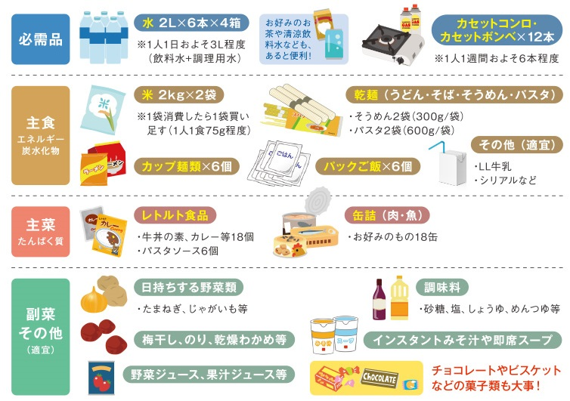
家庭備蓄の例
※１週間分／大人２人の場合
Notes:
■説明
そこで、最低でも３日分、できれば１週間分の備蓄が必要になります。
こちらの例では、大人２人分、１週間の量を表しております。
・家庭備蓄の例
「必需品」「主食」「主菜」「副菜その他」の４つ備蓄例を表しております。
水は水分補給に必須です。缶詰など常温で日持ちするものも適時用意しておきましょう。
チョコレートやビスケットなどの菓子類も、心を満たすためにとても大事です。
→→次のページ

Slide 12
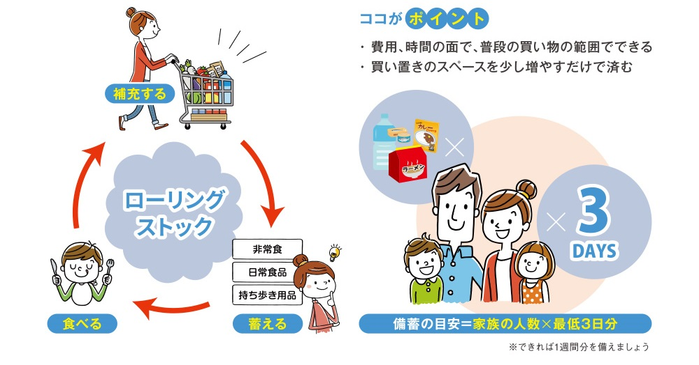
簡単！ローリングストック
「ローリングストック」とは、普段の食品を少し多めに買い置きしておき、
賞味期限を考えて古いものから消費し、消費した分を買い足すことで、
常に一定量の食品が家庭で備蓄されている状態を保つための方法です。
Notes:
■説明
「ローリングストック」とは、普段の食品を少し多めに買い置きしておき、
賞味期限を考えて古いものから消費し、消費した分を買い足すことで、
常に一定量の食品が家庭で備蓄されている状態を保つための方法です。
ローリングストックは3つのステップで行います。
「備える」：食品を備蓄
「食べる」：賞味期限の古いものから食べる
「補充する」：食品を買い足す
特に、ここがポイントです。
◎費用・時間の面で、普段の買い物の範囲でできる
◎買い置きのスペースを少し増やすだけで済む
→→次のページ

Slide 13
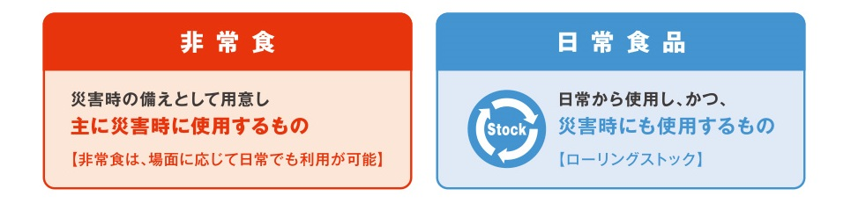
備蓄食品を用意する際の分類のヒント
備蓄食品は、大きく分けて「非常食」と「日常食品」の２種類があります。
主に災害時に使用する「非常食」だけでなく、日常で使用し、
災害時にも使えるものを「ローリングストック」としてバランス良く備えることが大事です。
非常食は、防災訓練の際などに、実際に食べてみることをおすすめします。どのようにして食べるか、確認・練習する機会になりますし、実際に経験してみることで様々な“気付き“があるはずです。
日常食品は、ローリングストックでの備蓄がおすすめです。常に一定量のストックを残しながら、消費したら必ず補充してください。日頃からどんどん食べて、好みの味を探してみましょう。
Notes:
■説明
主に災害時に使用する「非常食」だけでなく、日常で使用し、
災害時にも使えるものを「ローリングストック」としてバランス良く備えることが大事です。
非常食は、実際に食べてみることをおすすめします。どのようにして食べるか、
確認・練習する機会になりますし、実際に経験してみることで様々な“気付き”があるはずです。
日常食品は、ローリングストックで、常に一定量のストックを残しながら備蓄して、消費したら必ず補充してください。
日頃からどんどん食べて、好みの味を探してみましょう。
→→次のページ

Slide 14
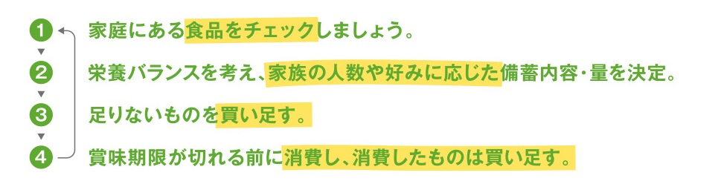
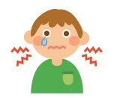
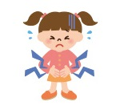
備蓄食品の選び方
日頃から、栄養バランスや使い勝手を考えて各家庭に合った食品を選ぶことが大切。
災害直後は炭水化物ばかりになりがち
たんぱく質をとるためには缶詰がおすすめ
便秘・口内炎など体調不良を起こしやすい
ビタミン、ミネラル、食物繊維をとるための野菜を常備
Notes:
■説明
備蓄食品の選び方は、
１．まず、家庭にある食品をチェックします
２．次に栄養バランスを考え、家族の人数や好みに応じた備蓄食品の
内容と量を決めましょう
３．足りないものを買い足しましょう
４．賞味期限が切れる前に食べて、食べた分は買い足しましょう
この手順を繰り返すことで自然と「ローリングストック」が実施できます。
また備蓄食品選びで忘れてはいけないのが
災害直後は、炭水化物ばかりになりがちで、栄養が偏り、便秘、口内炎など体調不良を起こしやすくなること。
たんぱく質やビタミン、ミネラル、食物繊維など栄養バランスを考慮して缶詰や日持ちする野菜、乾物、野菜ジュースなどを備えるよう心掛けましょう。
→→次のページ

Slide 15
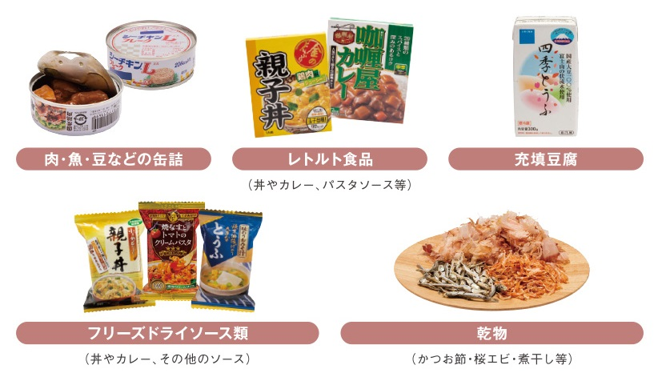
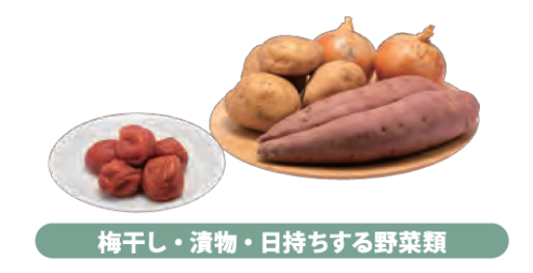
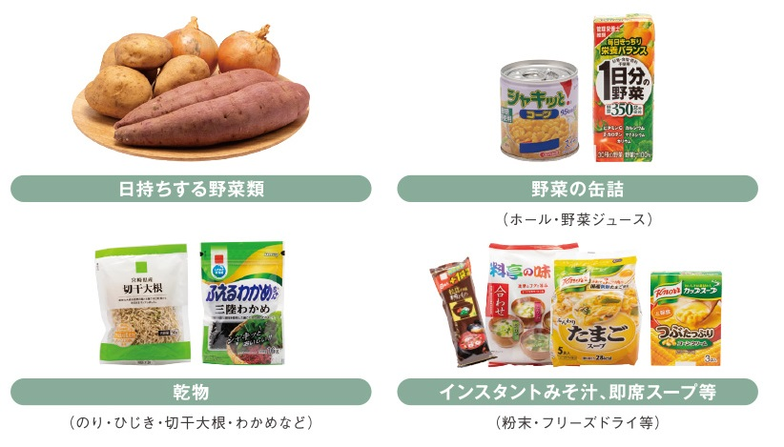
おすすめの備蓄食品
主菜
肉や魚・大豆製品・卵などの
たんぱく質を多く含む、
食事のメインになるおかず
副菜
野菜の煮物やサラダ、汁物など。
主食、主菜で不足しがちな
ビタミン・ミネラル・食物繊維の供給源
Notes:
■説明
・主菜は肉や魚・大豆製品・卵などの
たんぱく質を多く含む、食事のメインになるおかずです。
魚や肉などの缶詰、丼やカレーなどのレトルト食品、フリーズドライ食品がおすすめです。
・副菜は野菜の煮ものやサラダ、汁物など、
主食、主菜で不足しがちなビタミン・ミネラル・食物繊維の供給源となります。
じゃがいも、玉ねぎ、さつまいもなど、日持ちする野菜、コーンやトマトなどの缶詰、切干大根やわかめ、のりなどの乾物、インスタントみそ汁や、即席スープがおすすめです。
梅干しも、保存性が良く、さらに塩類の補充、殺菌作用や疲労回復の効能が期待できるためおすすめです。
→→次のページ

Slide 16
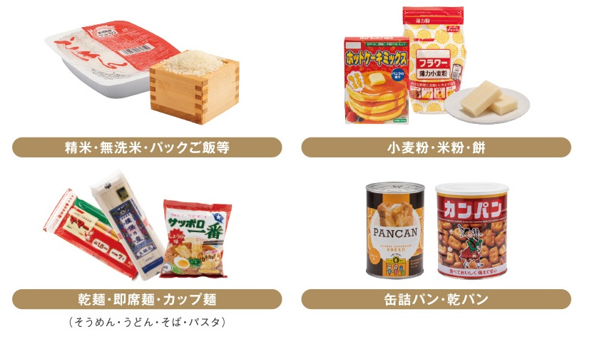
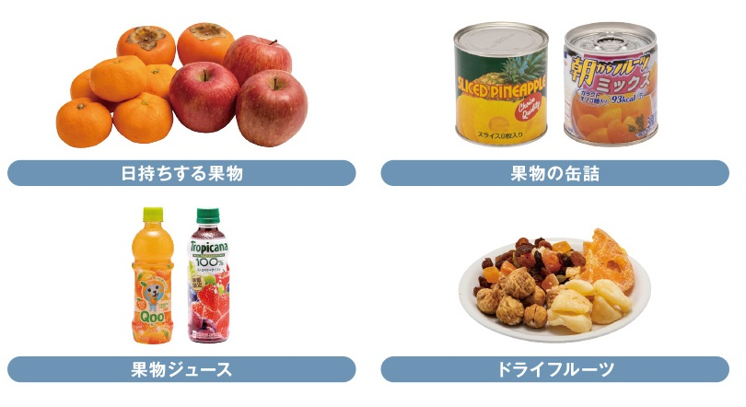
おすすめの備蓄食品
主食
ごはん・パン・そば・うどんなど、
エネルギー源となるもの
果物
果物やフルーツの加工品など、
ビタミン・ミネラルを補うもの
Notes:
■説明
主食は、ごはん・パン・そば・うどんなど、エネルギー源となるものです。
精米・無洗米や乾麺など普段食べるものに加え、
即席麺・カップ麺、缶詰パンなども少し多めに買い置きしておくと良いでしょう。
果物やフルーツの加工品なども、ビタミン・ミネラルを補うものとして大切です。
日持ちする果物や、果物の缶詰、果物ジュース、ドライフルーツなどがおすすめです。
→→次のページ

Slide 17
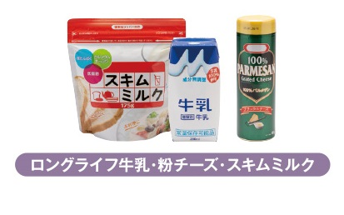
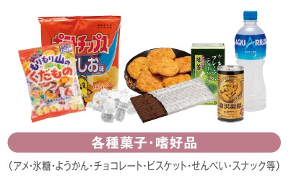
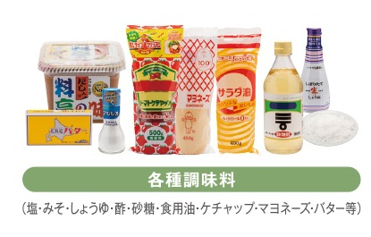
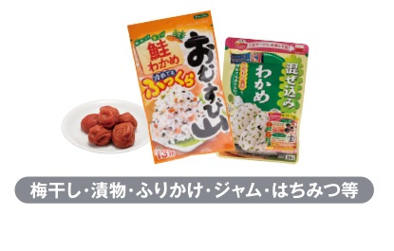
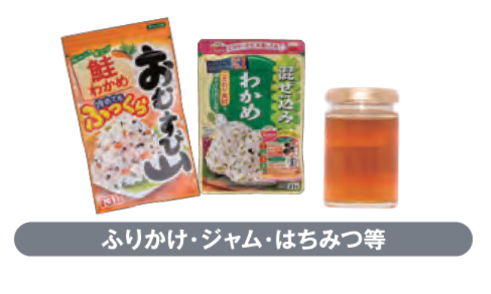
おすすめの備蓄食品
牛乳・乳製品
菓子・嗜好品
調味料
その他
Notes:
■説明
牛乳・乳製品、菓子・嗜好品、調味料なども揃えておきましょう。
砂糖、塩、しょうゆなどの調味料は食事に欠かせません。
また、お菓子や嗜好品は心に豊かさをもたらします。
→→次のページ

Slide 18
講演者おすすめの商品
適宜、講演者の方のおすすめ商品情報を
このページに挿入し、紹介しましょう。
Notes:
■説明
講演者おすすめの商品
→→次のページ

Slide 19
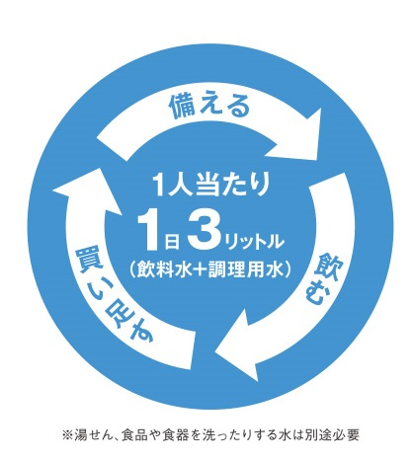
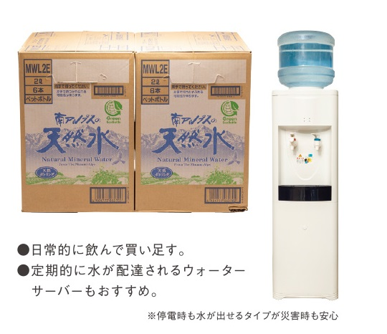
命をつなぎ止める水
ライフラインの停止に備えて、どの家庭でも必ずストックしておこう。
日常的に飲んで買い足す。
定期的に水が配達されるウォーターサーバーもおすすめ。
水道水の備蓄
塩素による消毒効果で３日程度は飲料水として使用可能。
長期保存型の水の備蓄
保存水と呼ばれるミネラルウォーターの賞味期限は５年～１０年。
通常のミネラルウォーターの２～５倍ほど長持ちする。
その他の飲み物（お茶など）
水以外にも、日頃から飲んでいるお茶や清涼飲料水などがあれば用意。
Notes:
■説明
命をつなぎ止める水に関しては、
ライフラインの停止に備えて、一人当たり1日3リットルを目安に必ずストックしておきましょう。
常備のコツは日常的に飲んで買い足すことです。
備蓄する水について、ここでは3つご紹介します。
１．水道水の備蓄
２．長期保存型の水の備蓄
３．お茶など、その他の飲み物
◎水道水は、塩素による消毒効果で３日程度は飲料水として使用可能です。
◎保存水と呼ばれる長期保存型のミネラルウォーターの賞味期限は
５年～１０年と通常のミネラルウォーターの２～５倍ほど長持ちします。
◎水以外にも、日頃から飲んでいるお茶や清涼飲料水などがあれば用意しましょう。
→→次のページ

Slide 20
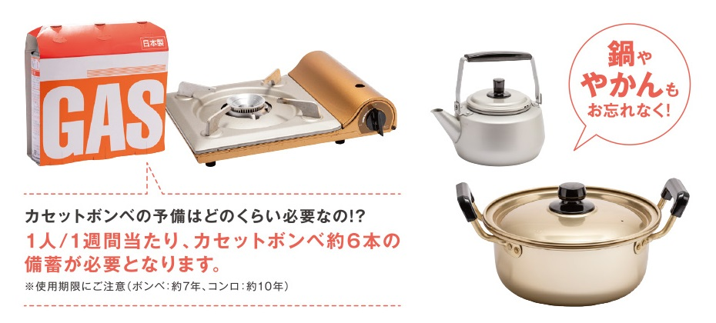
熱源を確保しよう！
熱源を確保すれば災害時の食の選択肢が大幅に広がる。
Notes:
■説明
カセットコンロ、カセットボンベなど熱源を確保すれば
災害時の食の選択が大幅に広がります。
特に、カセットボンベは、使用期限に注意を払い、
いつでも使用できるようにしておくことが大切です。
目安として、
カセットボンベは約７年、コンロですと、約１０年の使用期限になります。
鍋ややかんも用意しておきましょう。
→→次のページ

Slide 21
水とお湯の重要性
災害発生直後は、乾パンやビスケットなど
開封するだけで食べることができる非常食を備蓄することが、これまでは行われてきた。
しかし非常食を食べるには、飲料水が不可欠。
さらに、お湯を用意できればレトルト食品やカップ麺、袋麺、フリーズドライのスープ、
パスタなど食べられる食品の幅を広げてくれる。
電気・ガス・水道のライフラインが絶たれた場合に備えて、水はペットボトルの水道水、
ガスはカセットコンロとカセットボンベ、
さらに湯を沸かせるやかんや鍋など必要なものを用意しよう。
Notes:
■説明
災害発生直後は、乾パンやビスケットなど
開封するだけで食べることができる非常食を備蓄することが、これまでは行われてきました。
しかし非常食を食べるには、飲料水が不可欠です。
さらに、お湯を用意できればレトルト食品やカップ麺、袋麺、フリーズドライのスープ、パスタなど食べられる食品の幅を広げてくれます。
電気・ガス・水道のライフラインが絶たれた場合に備えて、水はペットボトルの水道水、ガスはカセットコンロとカセットボンベ、
さらに湯を沸かせるやかんや鍋など必要なものを用意しましょう。
→→次のページ

Slide 22

発災当日の備えは？
＜水１リットル＋調理不要な非常食３食＞
発災当日は、精神的にも落ち着かないことが想定される。
また電気・ガス・水道といったライフラインが停止する可能性が高く、
しばらくは余震で火が使えないことも想定される。
１日分程度の非常食を
非常時用 持出袋等に入れておこう。
Notes:
■説明
災害発生当日の備えの目安としては、
水１リットルと調理不要な非常食３食を心がけましょう。
発災当日は、精神的にも落ち着かないことが想定されます。
また電気・ガス・水道といったライフラインが停止する可能性が高く、
しばらくは余震で火が使えないことも想定されます。
１日分程度の非常食を非常時用 持出袋等に入れて、日頃から備えておきましょう。
→→次のページ

Slide 23
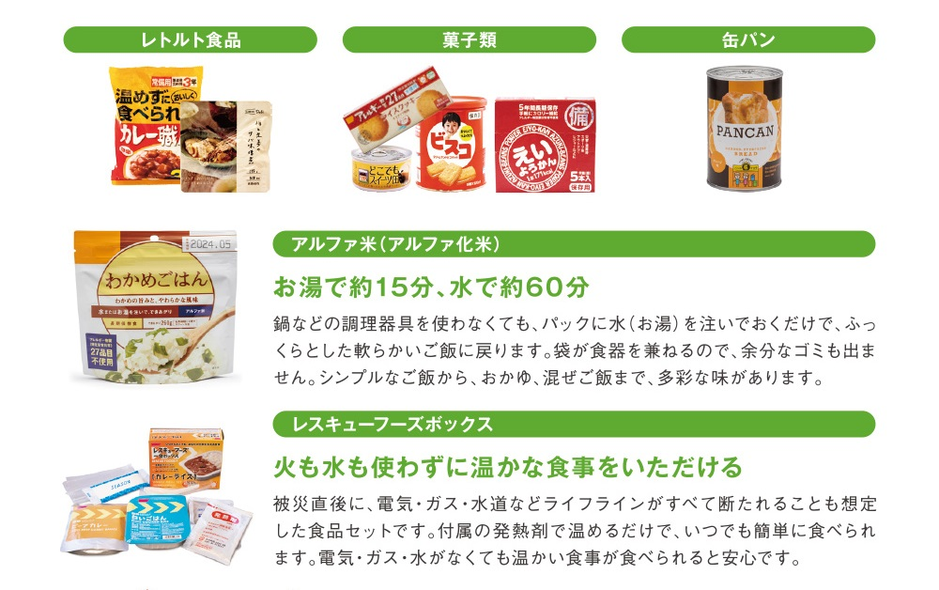
いろいろな非常食で、楽しく備蓄！
自分や家族の好みに合った非常食を備蓄しておくことで、
災害時でもおいしい食品を食べることができる。
Notes:
■説明
大型スーパーマーケットの防犯防災コーナーには、さまざまな非常食が陳列されています。
普段から試食をして自分の好みに合った非常食を見つけて備蓄しましょう。
例えば、アルファ米は鍋などの調理器具を使わなくても、パックに水を注いでおくだけで軟らかいご飯になります。
また、ライフラインが断たれることを想定したレスキューフーズボックスは
電気・ガス・水がなくても温かい食事が食べられ、安心です。
→→次のページ

Slide 24
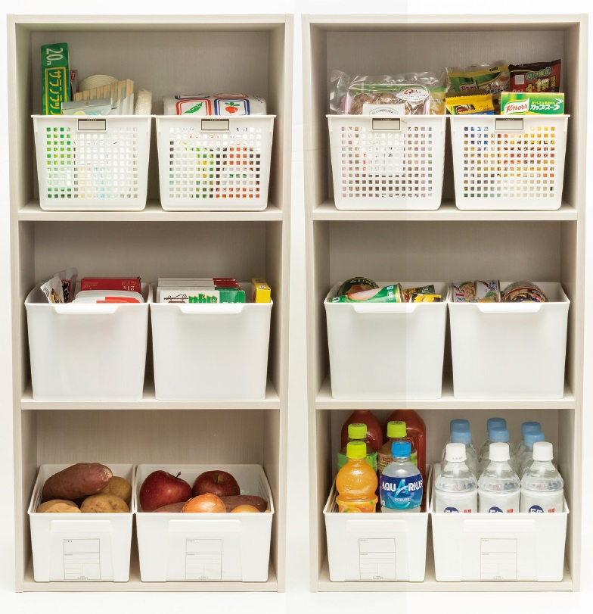
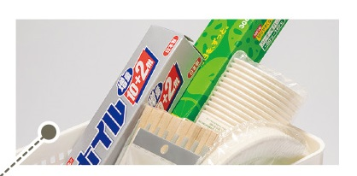
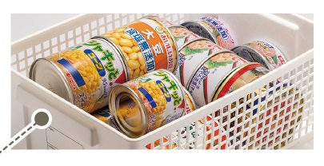
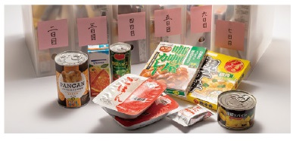
備蓄食品の収納テクニック
消費期限のない
備品類や軽いものを
収納する棚。
賞味期限が数か月から数年の缶詰や水、
非常食向けの棚。
災害時はまず冷蔵庫にある食品を食べよう。
次にストック食品を食べていくが、
１日分のストック食品を７日分用意する方法もある。
Notes:
■説明
備蓄食品の収納テクニックをご紹介します。
まず収納場所を、使用目的と使用頻度によって決めていきます。
毎日のように使う食品はキッチンに収納して「ローリングストック」し、たまにしか使わない食品は、押し入れやクローゼットなどに収納するのがおすすめです。
スライドの写真はカラーボックスを活用した収納例ですが、
消費期限のない備品類や軽いものを収納する棚を上段に、賞味期限が数か月から数年の缶詰や水、非常食向けの棚を中下段に備えています。
このように、重いものは下の方に、軽いものは上の方に収納することで、家具の転倒防止や、物品落下時のけがの予防につながります。
災害時には、まず冷蔵庫にある食品を食べるようにし、次にストック食品を食べていきますが、右下の写真のように１日分のストック食品を７日分用意する方法もあります。災害時でも慌てずに食事ができますし、家族と連絡が取れない中でも、誰が何を食べればいいかすぐに分かるので便利です。
→→次のページ

Slide 25
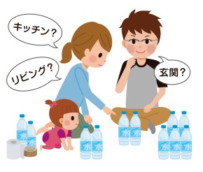
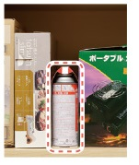
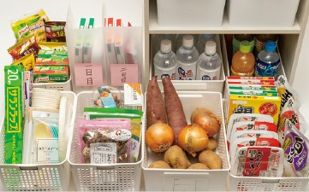
備蓄食品の収納テクニック
水は分散して収納するのがコツ！
熱源確保！カセットコンロの収納テクニック！
「見える化収納」のススメ！
１か所に入らない分は、家の中にあるいろいろな隙間スペースを見つけて、分散収納しよう。
立てて収納すると省スペース化が図れる。
保管場所は、災害時に上から落ちてきてけがをしないよう低い位置の棚に収納。
コンロとガスは同じ場所に収納することがおすすめ。
取り出しやすいケースや箱に入れて何があるか、見てすぐわかるようにするのがコツ。賞味期限のチェックもしやすくなる。
Notes:
■説明
その他の収納テクニックとして、左から、
◎水の分散収納
水は、家の中で分散して収納するのがコツです。１か所に入らない分は、家の中にあるいろいろな隙間スペースを見つけて、分散収納しましょう。
◎次に熱源を確保するためのカセットコンロの収納について、
カセットコンロやカセットボンベは、立てて収納すると省スペース化が図れます。
保管場所は、災害時に上から落ちてきてけがをしないよう低い位置の棚に収納しましょう。
コンロとガスは同じ場所に収納することがおすすめです。
◎最後に、見える化収納のススメです。
取り出しやすいケースや箱に入れて何があるか、見てすぐわかるようにするのがコツです。
賞味期限のチェックもしやすくなります。
→→次のページ

Slide 26
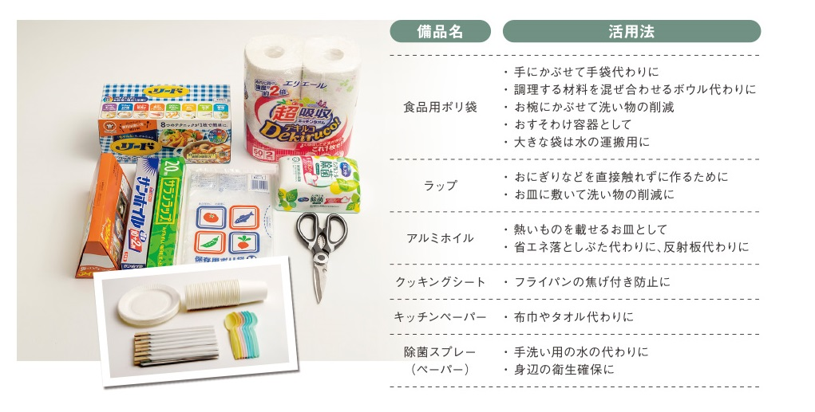
あると便利な備品類
身近な家庭用品が災害時に大活躍！
Notes:
■説明
こちらのページでは、身近な家庭用品の中で災害時に活躍するものと
その活用方法をまとめております。
食品用ポリ袋の活用方法は主に、５つあります。
まず１点目、手にかぶせて手袋代わりにする。
２点目、調理する材料を混ぜ合わせて、ボウル代わりに使用します。
３点目、お椀にかぶせて洗い物の削減をする。
４点目、おすそわけ容器として活用する。
最後に、大きな袋は水の運搬用にする。
続いて、
ラップの活用方法は、
おにぎりなどを直接触れずに作るために使用をしたり、
お皿に敷いて洗い物の削減につなげることもできます。
アルミホイルの活用方法は、
熱いものを載せるお皿の代わりとして使用する他に
落としぶた代わりに使用したり、反射板代わりに使用することもできます。
そして、クッキングシートとキッチンペーパーはフライパンの焦げ付き防止やタオル代わりに利用できます。
最後に、除菌スプレーや除菌ペーパーです。
手洗い用の水代わりや身辺の衛生確保に利用できます。
→→次のページ

Slide 27
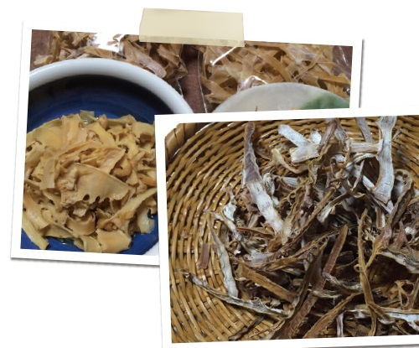
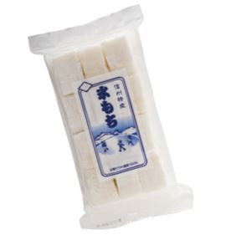
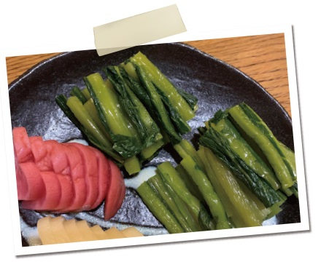
昔ながらの保存食を見直そう！
わが国では、厳しい冬など食料が不足する時期に備え、
保存食という形で、地域や家庭で独自の保存食の備蓄が根付いてきており、
こうした食品の活用もアイデアのひとつ。
たとえば・・・
※写真は福岡県東峰村の「干しタケノコ」
※写真は長野県北部（北信）の「漬物」
氷もち
干しタケノコ
漬物
地域や家庭に伝わる保存食も家庭備蓄の一つ。
Notes:
■説明
昔ながらの保存食を見直すことも大切です。
わが国では、厳しい冬など食料が不足する時期に備え、
保存食という形で、地域や家庭で独自の保存食の備蓄が根付いてきており、
食品の活用もアイデアのひとつです。
例えば、
・信州に伝わる「氷もち」
・九州でよく食される「干しタケノコ」
・「漬物」など
があります。※写真は福岡県東峰村「干しタケノコ」、長野県北部（北信）の「漬物」になります。
氷もちは、乾燥してとても軽い上に栄養価が高くて消化もよいため、昔から親しまれており、簡単に流動食になるので、高齢者のおやつや病院食・離乳食にもなります。
干しタケノコは、干して乾燥させることで、１年を通して、食べることができ、２０１６年の熊本地震のときにも干しタケノコは役立ったそうです。
漬物に関しても、災害時の食べ慣れた味の非常食として活躍します。
→→次のページ

Slide 28
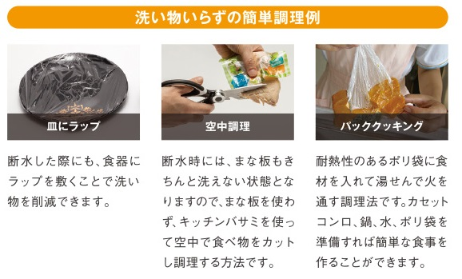
「パッククッキング」のススメ
パッククッキング
食材を入れたポリ袋を鍋で湯せんして加熱するだけで料理ができる調理法のこと。
ガス・水道・電気などのライフラインが使えなくなっても、簡単に食事を作って食べることができる。
Notes:
■説明
食品用ポリ袋を使った調理法として、パッククッキングをご紹介します。
パッククッキングとは、食材を入れたポリ袋を鍋で湯せんして加熱するだけで料理ができる調理法のことで、
ガス・水道・電気などのライフラインが使えなくなっても、簡単に食事を作って食べることができる方法です。
災害時に水やお湯などが不足し、調理器具やお皿の衛生管理が難しくなります。
そんなときに覚えておくと良い調理方法をいくつかご紹介します。
・皿にラップを敷き、食事後はラップを捨てることで、断水した際に洗い物を削減できます。
・空中調理とは、キッチンバサミを使って空中で食べ物をカットし調理する方法です。断水時にまな板を使わずに済みます。
→→次のページ

Slide 29
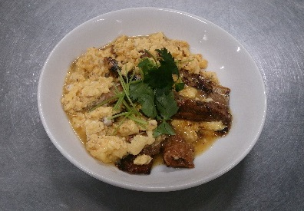
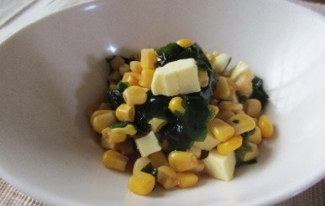
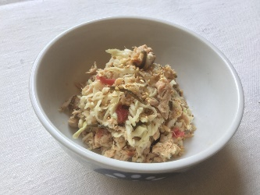
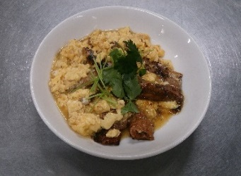
災害時の簡単レシピ
肉、魚、卵、大豆などに含まれるたんぱく質は
体力を維持するために必要な栄養素。
いざという時のために、たんぱく質のとれる缶詰などを備蓄し、
日頃から食べ慣れておこう。
主菜
災害発生直後は、炭水化物で空腹を満たすことが
優先されがちで、栄養の偏りや栄養不足が懸念される。
副菜でしっかり食物繊維、ビタミン、ミネラルを摂取しよう。
副菜
常温で長期保存でき、包丁なし調理も可能でゴミも洗い物も減らせる。
事前の戻しが不要な調理法を覚えれば、もしもの時に役立つ。
不足しがちな野菜や海藻も多いので、ぜひ備蓄しておこう。
乾物
料理レシピサービス「クックパッド」内「昭和女子大非常食のキッチン」には
様々な非常食レシピを掲載。
日頃から非常食レシピを見て、いざという際に役立てよう！
Notes:
■説明
災害時の簡単なレシピもあります。
まずは、主菜
肉、魚、卵、大豆などに含まれるたんぱく質は体力を維持するために必要な栄養素。
いざという時のために、たんぱく質のとれる缶詰などを備蓄し、日頃から食べ慣れておきましょう。
続きまして、副菜。
災害発生直後は、炭水化物で空腹を満たすことが優先されがちで、栄養の偏りや栄養不足が懸念されます。
副菜でしっかり食物繊維、ビタミン、ミネラルを摂取しましょう。
最後に、乾物。
常温で長期保存でき、包丁なし調理も可能でゴミも洗い物も減らせます。
事前の戻しが不要な調理法を覚えれば、もしもの時に役立ちます。
不足しがちな野菜や海藻も多いので、ぜひ備蓄しておきましょう。
詳しいレシピは、食品ストックガイドの他、料理レシピサービス「クックパッド」内「昭和女子大非常食のキッチン」にも掲載されております。
→→次のページ

Slide 30
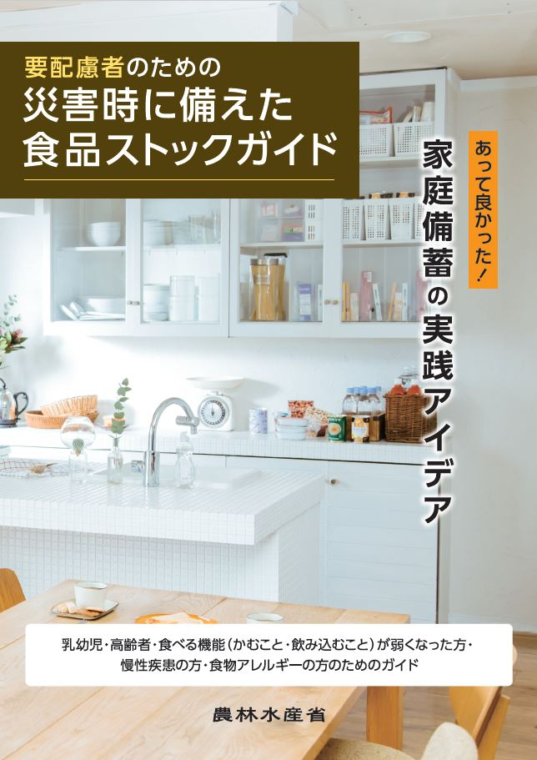
要配慮者の方へ
地震などの災害時に、特別な配慮が必要となるのが、乳幼児、妊産婦、
高齢者、食べる機能（かむこと・飲み込むこと）が弱くなった方、慢性疾患の方、食物アレルギーの方です。
そこで、要配慮者の方がいる家庭で、災害時に備えて食品の家庭備蓄をするに当たり、どのような点に注意したらいいのか、備蓄した食品をどのように活用したらいいのかについて、取りまとめました。
Notes:
■説明
続きまして、農林水産省が作成した「要配慮者のための災害時に備えた食品ストックガイド」の内容をご紹介します。
地震などの災害時に、特別な配慮が必要となるのが、乳幼児、妊産婦、
高齢者、食べる機能（かむこと・飲み込むこと）が弱くなった方、慢性疾患の方、食物アレルギーの方です。
災害時だからこそ、このような方たちの食事は大切であり、また、その食事の大切さを普段から知っていただき、備えることが大事です。
そこで、要配慮者の方がいる家庭で、災害時に備えて食品の家庭備蓄をするに当たり、
どのような点に注意したらいいのか、備蓄した食品をどのように活用したらいいのかについて、専門家のご協力をいただいて取りまとめたのが、こちらのガイドブックになります。
■要配慮者のための食品備蓄のポイント
災害時には物流機能の停滞により、特殊食品が手に入りにくくなることが想定されます。
このため、要配慮者の方がいるご家庭では、平時から少なくとも２週間分を備蓄することが推奨されます。
→→次のページ

Slide 31
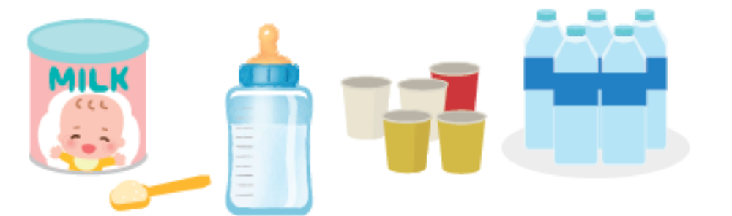
乳幼児の備え
ミルクの備え
どうしても母乳で足りない分は、粉ミルクを活用することもできます。そのため、粉ミルクと哺乳ビンを備えておくと安心です。また、紙コップや使い捨てのスプーンを備えておくと、災害時に役立ちます。
飲料水は、調乳用に多めに備えましょう。
Notes:
■説明
乳幼児に関しては、どうしても母乳で足りない分は、粉ミルクや液体ミルクを活用することもできます。
そのため、粉ミルクや液体ミルクを備えておくと安心です。
また、紙コップや使い捨てのスプーンを備えておくと、哺乳ビンや食器代わりにできるので、災害時に役立ちます。
飲料水は、多めに備えましょう。
→→次のページ

Slide 32
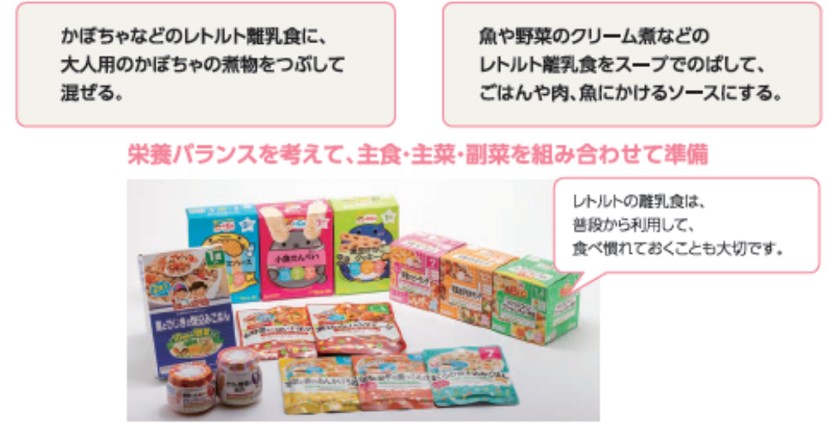
乳幼児の備え
離乳食の備え
離乳食は、さまざまな調理器具を使用して作るため、災害発生時、ライフラインが停止し、調理できないことが想定されます。
そこで、ビン詰やレトルトの離乳食を、少なくとも２週間分、備蓄することが推奨されます。
離乳食の利用
レトルトの離乳食は、月齢が進んでも、前の月齢のものを工夫して使えます。例えば、
Notes:
■説明
離乳食は、さまざまな調理器具を使用して作るため、災害時には調理できないことが想定されます。
そこで、ビン詰やレトルトの離乳食を、少なくとも２週間分、備蓄することが推奨されます。
レトルトの離乳食は、月齢が進んでも、前の月齢のものを工夫して使えます。
→→次のページ

Slide 33
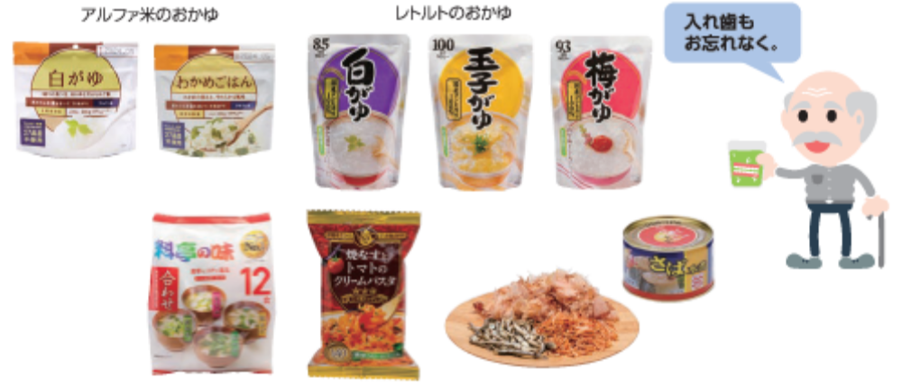
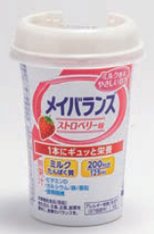
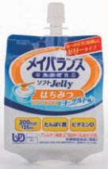
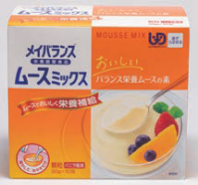
高齢者の備え
高齢者がいる家庭では、やわらかいおかゆ、インスタントみそ汁など、食べ慣れた食品があると安心です。また、おいしいと思うレトルト食品などを見つけて備えておくことも大切です。「栄養補助食品」も準備しておくといいでしょう。
Notes:
■説明
高齢者がいる家庭では、やわらかいおかゆ、インスタントみそ汁など、食べ慣れた食品があると安心です。
また、おいしいと思うレトルト食品などを見つけて備えておくことも大切です。
栄養補助食品も準備しておくといいでしょう。
→→次のページ

Slide 34
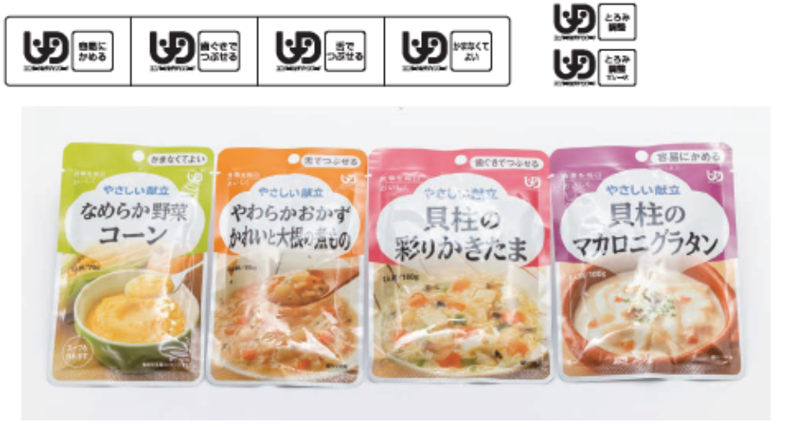
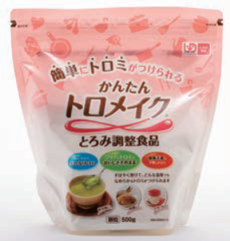

食べる機能（かむこと・飲み込むこと）が
弱くなった方の備え
食べる機能が弱くなった方がいる家庭では、レトルトなどの介護食品を備えましょう。ドラッグストアなどで取り扱われている介護食品によく目にするこのマークは、ユニバーサルデザインフードの表示です。このマークも参考にして、商品を選びましょう。
食べ物を飲み込む際にむせることが多くなった方向けには、とろみ調整食品を備えておきましょう。
Notes:
■説明
食べる機能が弱くなった方がいる家庭では、レトルトなどの介護食品を備えましょう。
ドラッグストアなどで取り扱われている介護食品によく目にするこのマークは、ユニバーサルデザインフードの表示です。
このマークも参考にして、商品を選びましょう。
食べ物を飲み込む際にむせることが多くなった方向けには、とろみ調整食品を備えておきましょう。
→→次のページ

Slide 35





慢性疾患の方の備え
糖尿病、脂質異常症、高尿酸血症・痛風などの代謝性疾患の方や高血圧の方の備えは、一般の方と共通した備えで、献立を工夫しましょう。
腎臓病の方は、低たんぱくの食品、低カリウムの加工食品など、普段の食事に取り入れている特殊食品を多めに買い置きし、少なくとも２週間分を備えましょう。常に一定のストックを残しながら、買い足すようにしましょう。
Notes:
■説明
糖尿病、脂質異常症、高尿酸血症・痛風などの代謝性疾患の方や高血圧の方の備えは、一般の方と共通した備えで、献立を工夫しましょう。
腎臓病の方は、低たんぱくの食品、低カリウムの加工食品など、普段の食事に取り入れている特殊食品を多めに買い置きし、少なくとも２週間分を備えましょう。
→→次のページ

Slide 36



食物アレルギーの方の備え
東日本大震災発生後の物資不足の状況で、１週間以上アレルギー対応食品を入手できなかったと回答した方が半数以上を占め、中には１か月以上入手できなかったと回答されている方もいます。
アレルギー対応食品などの特殊食品は、普段使っている食品を多めに買い置きし、消費したら買い足すローリングストック法で、少なくとも２週間分を備蓄することが推奨されます。
災害直後の工夫として、食物アレルギーがあることを
他者に知らせることも大切です。
Notes:
■説明
東日本大震災発生後の物資不足の状況で、１週間以上アレルギー対応食品を入手できなかったと回答した方が半数以上を占め、
中には１か月以上入手できなかったと回答されている方もいます。
アレルギー対応食品などの特殊食品は、普段使っている食品を多めに買い置きし、消費したら買い足すローリングストック法で、
少なくとも２週間分を備蓄することが推奨されます。
災害直後の工夫として、食物アレルギーがあることを他者に知らせることも大切です。
要配慮者のための災害時に備えた食品ストックガイドでは、鶏卵・牛乳・小麦不使用の
市販食品を写真入りで紹介していますので、食物アレルギーの方の備えの参考にしてください。
→→次のページ

Slide 37


実践事例【子育て世帯】
埼玉県川口市在住K.H様のお宅
幼児でも取れる高さにして、子どもに食品の置き場所を覚えさせるために、ローリングストックのものを使う時や補充する時は、なるべく子どもに取ってきてもらうようにしています。
Notes:
■説明
次に、実際に家庭備蓄を実践されている事例をご紹介します。まずは、子育て世帯です。
特徴として、幼児でも取れる高さにして、子どもに食品の置き場所を覚えさせるために、
ローリングストックのものを使う時や補充する時は、なるべく子どもに取ってきてもらうようにしているということです。
→→次のページ

Slide 38



実践事例【高齢者世帯】
滋賀県甲賀市在住M.A様のお宅
娘が「これからは災害時でも命の危険がなければ、家で過ごせるように備えたほうが良いよ」と備蓄を準備してくれました。移動手段も自転車と徒歩となった今では、家にコンビニが出来たようで楽しいです。今のレトルトは味もよくて食べやすいし安価でスーパーでも手に入るので気軽に食べて楽しんでいます。
高齢者でも管理し易いように、ほぼ一か所集約。大きな字でラベリング。
Notes:
■説明
次に、高齢者世帯です。
「これからは災害時でも命の危険がなければ、家で過ごせるように備えたほうが良いよ」と、お嬢さんが備蓄を準備してくれた例です。
親御さんの感想は、
「移動手段も自転車と徒歩となった今では、家にコンビニが出来たようで楽しいです。
今のレトルトは味もよくて食べやすいし、安価でスーパーでも手に入るので気軽に食べて楽しんでいます。」ということです。
このように、自分で用意するだけでなく、親御さんのためにプレゼントするというやり方もあります。
→→次のページ

Slide 39


農林水産省の取組
農林水産省では、食料安全保障の観点から、家庭備蓄の普及に向けて、省内外での展示や防災イベントへの参画、各種ガイド、リーフレット、動画の作成・普及、政府広報の活用等を積極的に行っています。
【家庭備蓄の普及に向けた取組】
Notes:
■説明
農林水産省では、食料安全保障の観点から、家庭備蓄の普及に向けて、省内外での展示や防災イベントへの参画、各種ガイド、リーフレット、動画の作成・普及、政府広報の活用等を積極的に行っています。
左の写真は、農林水産省本省内に展示している「消費者の部屋の特別展示」の様子。
右の写真は、東海農政局内で実施した備蓄食品を活用した親子クッキングの様子です。
→→次のページ

Slide 40










さいごに
農水省HP内の「家庭備蓄ポータル」で情報公開中です。
ぜひご覧ください。
災害時に備えた食品
ストックガイド
（一般・要配慮者向け）
実践事例
加工可能な講演資料
いまどき！家庭備蓄
家庭備蓄ネットワーク
食品の家庭備蓄に関する動画
Notes:
■説明
また、平成31年3月に家庭備蓄に関する情報を紹介するWebページ
「家庭備蓄ポータル」を新たに立ち上げました。
随時、情報を追加してまいりますので、是非ご覧ください。
ご清聴いただきまして、ありがとうございました。
→→次のページ

